Slide 1
Go培训第11天
tony

Slide 2
Outline
日志收集系统设计
2. 日志客户端开发
3. 课后作业

Slide 3
日志收集系统架构
1. 项目背景
a. 每个系统都有日志，当系统出现问题时，需要通过日志解决问题
b. 当系统机器比较少时，登陆到服务器上查看即可满足
c. 当系统机器规模巨大，登陆到机器上查看几乎不现实

Slide 4
日志收集系统架构
2. 解决方案
a. 把机器上的日志实时收集，统一的存储到中心系统
b. 然后再对这些日志建立索引，通过搜索即可以找到对应日志
c. 通过提供界面友好的web界面，通过web即可以完成日志搜索

Slide 5
日志收集系统架构
3. 面临的问题
a. 实时日志量非常大，每天几十亿条
b. 日志准实时收集，延迟控制在分钟级别
c. 能够水平可扩展

Slide 6
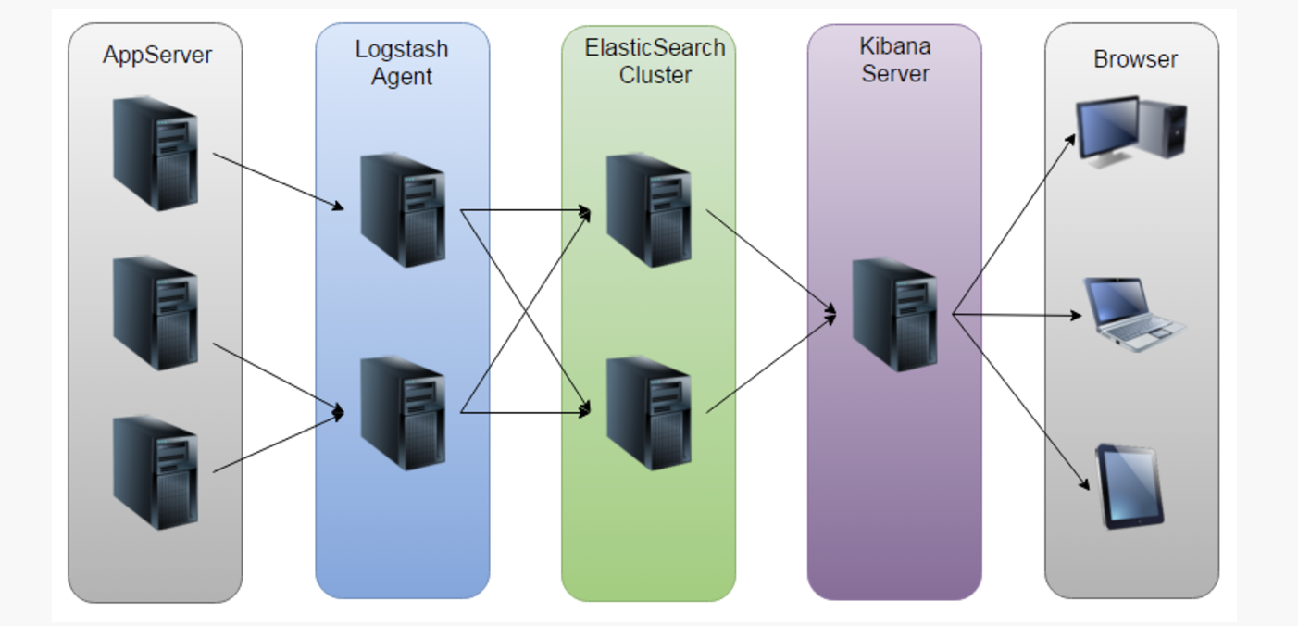
日志收集系统架构
4. 业界方案ELK

Slide 7
日志收集系统架构
5. elk方案问题
a. 运维成本高，每增加一个日志收集，都需要手动修改配置
b. 监控缺失，无法准确获取logstash的状态
c. 无法做定制化开发以及维护

Slide 8
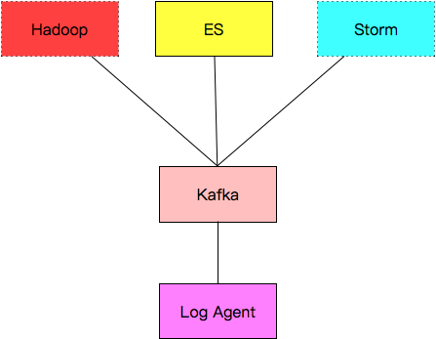
日志收集系统架构
6. 日志收集系统设计

Slide 9
日志收集系统架构
7. 各组件介绍
a. Log Agent，日志收集客户端，用来收集服务器上的日志
b. Kafka，高吞吐量的分布式队列，linkin开发，apache顶级开源项目
c. ES，elasticsearch，开源的搜索引擎，提供基于http restful的web接口
d. Hadoop，分布式计算框架，能够对大量数据进行分布式处理的平台

Slide 10
日志收集系统架构
7.1 kafka应用场景
1. 异步处理, 把非关键流程异步化，提高系统的响应时间和健壮性

Slide 11
日志收集系统架构
7.1 kafka应用场景
2. 应用解耦,通过消息队列，

Slide 12
日志收集系统架构
7.1 kafka应用场景
3. 流量削峰

Slide 13
日志收集系统架构
7.2 zookeeper应用场景
1. 服务注册&服务发现

Slide 14
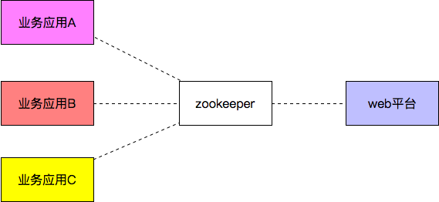
日志收集系统架构
7.2 zookeeper应用场景
2. 配置中心

Slide 15
日志收集系统架构
7.2 zookeeper应用场景
3. 分布式锁
- Zookeeper是强一致的
- 多个客户端同时在Zookeeper上创建相同znode，只有一个创建成功

Slide 16
日志收集系统架构
8. 安装kafka
a. 安装JDK，从oracle下载最新的SDK安装
b. 安装zookeeper3.3.6，下载地址：http://apache.fayea.com/zookeeper/
1）mv conf/zoo_sample.cfg conf/zoo.cfg
2）编辑 conf/zoo.cfg，修改dataDir=D:\zookeeper-3.3.6\data\
3）运行bin/zkServer.cmd
c. 安装kafka
1）打开链接：http://kafka.apache.org/downloads.html下载kafka2.1.2
2）打开config目录下的server.properties， 修改log.dirs为D:\kafka_logs,
修改advertised.host.name=服务器ip
3）启动kafka ./bin/windows/kafka-server-start.bat ./config/server.preperties

Slide 17
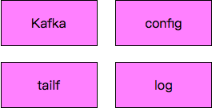
日志收集系统架构
9. log agent设计

Slide 18
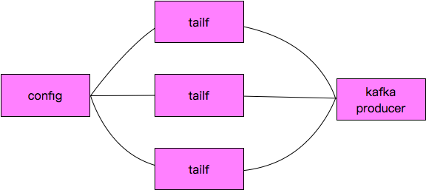
日志收集系统架构
10. log agent流程

Slide 19
日志收集系统架构
11. kafka示例代码
Import “github.com/Shopify/sarama"

Slide 20
package main
import (
"fmt"
"github.com/Shopify/sarama"
)
func main() {
config := sarama.NewConfig()
config.Producer.RequiredAcks = sarama.WaitForAll
config.Producer.Partitioner = sarama.NewRandomPartitioner
config.Producer.Return.Successes = true
msg := &sarama.ProducerMessage{}
msg.Topic = "nginx_log"
msg.Value = sarama.StringEncoder("this is a good test, my message is good")
client, err := sarama.NewSyncProducer([]string{"192.168.31.177:9092"}, config)
if err != nil {
fmt.Println("producer close, err:", err)
return
}
defer client.Close()
pid, offset, err := client.SendMessage(msg)
if err != nil {
fmt.Println("send message failed,", err)
return
}
fmt.Printf("pid:%v offset:%v\n", pid, offset)
}

Slide 21
日志收集系统架构
12. tailf组件使用
Import “github.com/hpcloud/tail”

Slide 22
package main
import (
"fmt"
"github.com/hpcloud/tail"
"time"
)
func main() {
filename := "./my.log"
tails, err := tail.TailFile(filename, tail.Config{
ReOpen: true,
Follow: true,
Location: &tail.SeekInfo{Offset: 0, Whence: 2},
MustExist: false,
Poll: true,
})
if err != nil {
fmt.Println("tail file err:", err)
return
}
var msg *tail.Line
var ok bool
for true {
msg, ok = <-tails.Lines
if !ok {
fmt.Printf("tail file close reopen, filename:%s\n", tails.Filename)
time.Sleep(100 * time.Millisecond)
continue
}
fmt.Println("msg:", msg)
}
}

Slide 23
日志收集系统架构
13. 配置文件库使用
Import “github.com/astaxie/beego/config”
1. 初始化配置库
iniconf, err := NewConfig("ini", "testini.conf")
if err != nil {
t.Fatal(err)
}
2. 读取配置项
• String(key string) string
• Int(key string) (int, error)
• Int64(key string) (int64, error)
• Bool(key string) (bool, error)
• Float(key string) (float64, error)

Slide 24
package main
import (
"fmt"
"github.com/astaxie/beego/config"
)
func main() {
conf, err := config.NewConfig("ini", "./logcollect.conf")
if err != nil {
fmt.Println("new config failed, err:", err)
return
}
port, err := conf.Int("server::port")
if err != nil {
fmt.Println("read server:port failed, err:", err)
return
}
fmt.Println("Port:", port)
log_level, err := conf.Int("log::log_level")
if err != nil {
fmt.Println("read log_level failed, ", err)
return
}
fmt.Println("log_level:", log_level)
log_path := conf.String("log::log_path")
fmt.Println("log_path:", log_path)
}

Slide 25
config := make(map[string]interface{})
config["filename"] = "./logs/logcollect.log"
config["level"] = logs.LevelDebug
configStr, err := json.Marshal(config)
if err != nil {
fmt.Println("marshal failed, err:", err)
return
}
日志收集系统架构
14. 日志库的使用
Import “github.com/astaxie/beego/logs”
1. 配置log组件
2. 初始化日志组件
logs.SetLogger(“file”, string(configStr))

Slide 26
package main
import (
"encoding/json"
"fmt"
"github.com/astaxie/beego/logs"
)
func main() {
config := make(map[string]interface{})
config["filename"] = "./logs/logcollect.log"
config["level"] = logs.LevelDebug
configStr, err := json.Marshal(config)
if err != nil {
fmt.Println("marshal failed, err:", err)
return
}
logs.SetLogger(logs.AdapterFile, string(configStr))
logs.Debug("this is a test, my name is %s", "stu01")
logs.Trace("this is a trace, my name is %s", "stu02")
logs.Warn("this is a warn, my name is %s", "stu03")
}

Slide 27
课后作业
1. 把今天的日志收集客户端，自己实现一遍

